Slide 1
Introdução a algoritmos
Alex Sandro Costa e Everton Freitas Godinho

Slide 2

O que são algoritmos?
Um algoritmo é um conjunto de ações executadas passo a passo para a resolução de um determinado problema
Trocar lâmpada
Desligue a energia
Coloque uma escada embaixo da lâmpada
Suba na escada
Desenrosque a lâmpada
Desça a escada
Coloque a lâmpada em um lugar seguro
Pegue a nova lâmpada
Suba a escada
Enrosque a nova lâmpada
Desça a escada
Ligue a energia

Slide 3
Analogia a algoritmos
Podemos dizer que uma receita é um algoritmo para resolver o problema de fazer um prato
Pizza de Pão Árabe
Ingredientes
1 fatia de pão árabe
1 colher de sopa de molho de tomate
2 fatias de queijo mussarela
2 fatias de presunto
1 tomate
Azeitona a gosto
Modo de Preparo
Passar o molho no pão
Colocar o presunto depois o queijo
Colocar o tomate e a azeitona
Levar ao forno a 180 até o queijo derreter
Colocar o orégano depois de tirar do forno

Slide 4
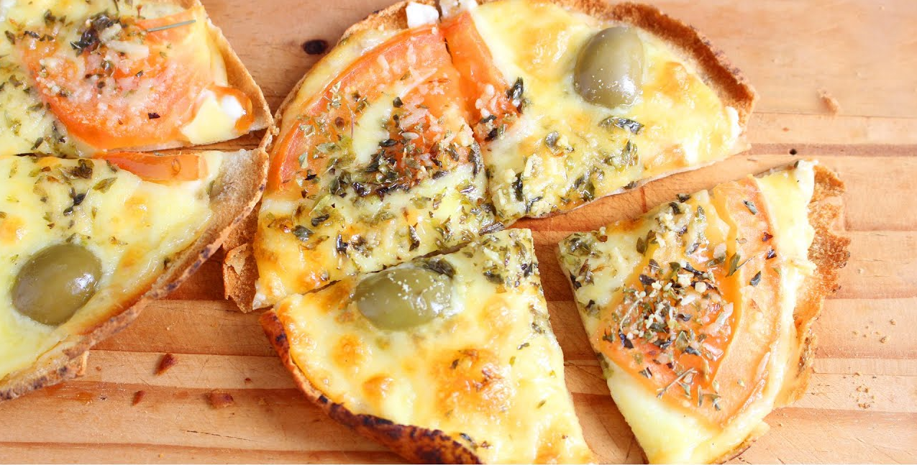
Analogia a algoritmos

Slide 5
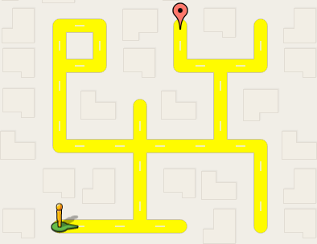
Analogia a algoritmos
Podemos criar um algoritmo para ajudar a pessoa chegar do seu ponto inicial ao seu destino
Siga em frente e vire na primeira a esquerda
Siga em frente e vire na primeira a direita
Siga em frente e vire na primeira a esquerda
Siga em frente e vire na primeira a esquerda
Siga em frente e vire na primeira a direita

Slide 6

Analogia a algoritmos
Podemos criar um algoritmo para elaborar um avião de papel
Disponha a folha verticalmente
Dobre a folha horizontalmente
Desdobre a folha
Traga os cantos superiores da folha em direção a dobra no centro
Dobre a folha horizontalmente
Em ambos os lados, dobre a folha de cima a baixo formando as asas

Slide 7
Algoritmo para soma de dois números
Vamos supor que queremos criar um algoritmo para somar dois números
Somar dois números
Entre com o primeiro valor
Entre o segundo valor
Calcula a soma entre o primeiro e segundo valores
Mostra o resultado

Slide 8
Prinicpais conclusões
É importante notar que os exemplos anteriores foram descritos em linguagem natural
No entanto, para o computador tais algoritmos não possuem nenhuma aplicação, já que ele é incapaz de compreender a linguagem utilizada
Também é importante ressaltar que a linguagem natural possui ambiguidade e os computadores são máquina literais, ou seja, seguem tudo “ao pé da letra”

Slide 9
O que são linguagens de programação?
Para evitar os erros que a linguagem natural oferece, foram desenvolvidas as linguagens de programação
A linguagem de programação é a ferramenta que o programador utiliza para dialogar com o computador
Através dela que construímos os algoritmos
Essas linguagens são simples e precisas de maneira que o computador compreenda
A linguagem de programação que utilizaremos no minicurso é a linguagem Python

Slide 10
A soma de dois número em Python
a = input(“Digite o primeiro valor”)
b = input(“Digite o segundo valor”)
r = a + b
print(“O resultado da soma é igual a”, r)

Slide 11
Agora é sua vez!
Descreva os seguintes algoritmos em linguagem natural
Faça um algoritmo de uma tarefa cotidiana sua, por exemplo, trocar uma lâmpada
Descreva o modo de preparo da sua receita favorita ou de um prato simples como um pão na chapa
Caso saiba, descreva em um algoritmo algum origami que saiba fazer, por exemplo, um barco de papel

Slide 12
Fonte das imagens
https://br.freepik.com/vetores-premium/eletricista-trocando-lampada-eletrica_15425839.htm
https://www.gratispng.com/png-5xj1fs/
https://catracalivre.com.br/receitas/pizza-pao-de-alho-bem-facil-de-fazer/
https://blockly.games/maze?lang=pt-br&level=10&skin=0

